Slide 1
Бюджет Городского округа Верхняя Тура на 2023-2025 годы для граждан
Городской округ Верхняя Тура включен в государственный реестр муниципальных образований 14 ноября 2005 года, регистрационный номер RU 66319000, Главным управлением Министерства юстиции Российской Федерации по Уральскому федеральному округу.
Местное самоуправление на территории Городского округа Верхняя Тура осуществляется в соответствии с Уставом Городского округа Верхняя Тура, утвержденным решением Верхнетуринской Думы от 18.05.2005г. № 27 с внесенными в него в установленном порядке изменениями.

Slide 2
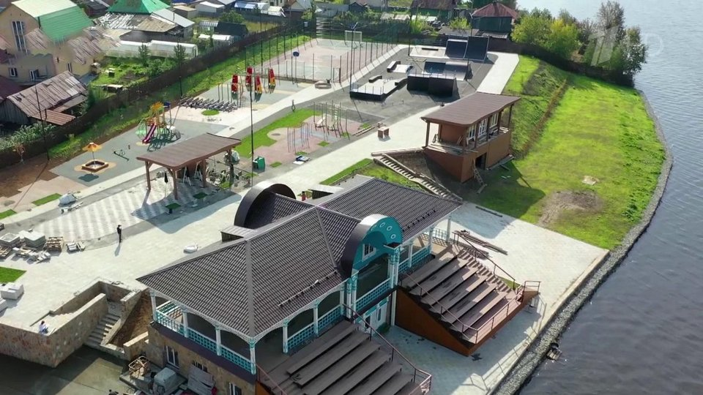
Приветственное слово
Уважаемые жители города Верхняя Тура!
Представляем Вам информацию, составленную на основе решения Думы Городского округа
Верхняя Тура от 22.12.2022 № 106 «О бюджете Городского округа Верхняя Тура на 2023 год и плановый период 2024 и 2025 годов».
Бюджетная и налоговая политика в 2023-2025 годах основывается на преемственности бюджетной и налоговой политики, проводимой в 2022 году и в предыдущие периоды.
Настоящая информация в доступной форме знакомит граждан с основными целями, задачами и приоритетными направлениями бюджетной политики города, с основными характеристиками бюджета Городского округа Верхняя Тура и планируемыми результатами его исполнения.
Администрация Городского округа Верхняя Тура сохраняет заинтересованность в участии горожан в бюджетном процессе. Для нас важно и ценно мнение каждого как по совершенствованию бюджетного процесса, так и по формированию доходной и расходной частей бюджета.

Slide 3
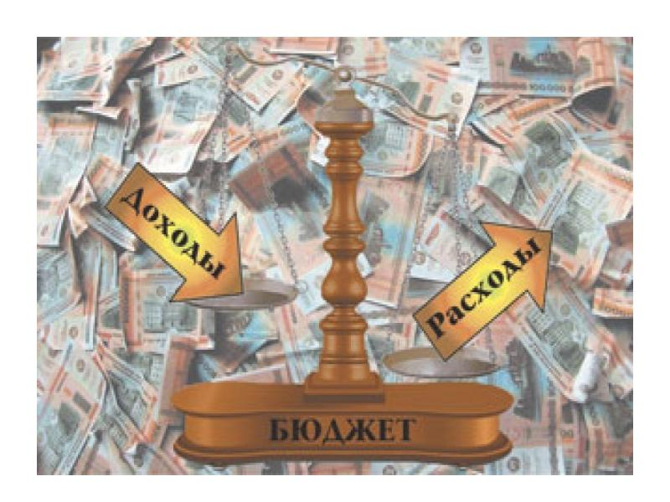
Определения основных понятий и иных необходимых терминов, используемых в бюджетном процессе
доходы бюджета - поступающие в бюджет денежные средства
бюджет - форма образования и расходования денежных средств определенного субъекта на определенный период
расходы бюджета - выплачиваемые из бюджета денежные средства
дефицит бюджета - превышение расходов бюджета над его доходами
Результат исполнения бюджета
профицит бюджета - превышение доходов бюджета над его расходами

Slide 4
Дефицит бюджета должен обеспечиваться источниками его погашения
Источники погашения дефицита бюджета – средства, привлекаемые в бюджет для покрытия дефицита (кредиты банков, кредиты от других уровней бюджетов, ценные бумаги (акции, облигации), муниципальные гарантии)
Заимствования, привлекаемые для обеспечения дефицита бюджета, образуют муниципальный долг
Муниципальный долг – совокупность долговых обязательств, возникающих из муниципальных заимствований, принимаемых на себя муниципальным образованием

Slide 5
Доходы бюджета
Налоговые доходы
Неналоговые доходы
Безвозмездные поступления
налог на доходы физических лиц
доходы от уплаты акцизов на дизельное топливо, моторные масла, автомобильный и прямогонный бензин
единый налог на вмененный доход
налог на имущество физических лиц
земельный налог
государственная пошлина
доходы от использования земли и имущества, находящегося в государственной или муниципальной собственности
плата при пользовании природными ресурсами
доходы от оказания платных услуг и компенсации затрат государства
доходы от продажи материальных и нематериальных активов
штрафы, санкции, возмещение ущерба
дотации
субсидии
субвенции
иные межбюджетные трансферты

Slide 6
Безвозмездные поступления
Дотации - межбюджетные трансферты, предоставляемые на безвозмездной и безвозвратной основе без установления направлений и (или) условий их использования (безвозмездная финансовая помощь государства)
Субсидии предоставляются на условиях долевого софинансирования расходов
Иные межбюджетные трансферты - направляются на стимулирование экономического роста; компенсацию местным бюджетам затрат на финансирование мероприятий общенационального значения, стоимость которых превышает доходные возможности данных бюджетов
Субвенции – предоставляются на финансирование «переданных» другим публично-правовым образованиям полномочий

Slide 7
Основы составления проекта бюджета Городского округа Верхняя Тура
1
положения послания Президента Российской Федерации Федеральному Собранию Российской Федерации, определяющих бюджетную политику (требования к бюджетной политике) в Российской Федерации;
2
прогноз социально-экономического развития муниципального образования
4
муниципальные программы (проекты муниципальных программ, проекты изменений указанных программ) городского округа
3
основные направления бюджетной и налоговой политики городского округа

Slide 8
Бюджетный процесс - регламентируемая законодательством Российской Федерации деятельность органов государственной власти, органов местного самоуправления и иных участников бюджетного процесса по составлению и рассмотрению проектов бюджетов, утверждению и исполнению бюджетов, контролю за их исполнением, осуществлению бюджетного учета, составлению, внешней проверке, рассмотрению и утверждению бюджетной отчетности
1. Разработка проекта бюджета
2. Рассмотрение проекта бюджет
3. Утверждение проекта бюджета
4. Исполнение бюджета
5.Рассмотрение и утверждение отчета об исполнении бюджета

Slide 9
Основные задачи и приоритетные направления бюджетной политики Городского округа Верхняя Тура на 2023-2025 годы
Основной задачей бюджетной политики Городского округа Верхняя Тура является повышение эффективности бюджетных расходов в целях обеспечения их соответствия целям социально-экономического развития городского округа, в том числе за счет:
повышения объективности и качества бюджетного планирования;
формирования бюджетных параметров исходя из четкой приоритизации и необходимости безусловного исполнения действующих расходных обязательств, в том числе с учетом их оптимизации и повышения эффективности их исполнения;
повышения эффективности распределения бюджетных средств, ответственного подхода к принятию новых расходных обязательств с учетом их социально-экономической значимости.

Slide 10
При составлении проекта бюджета на 2023 год и плановый период 2024-2025 годов в первоочередном порядке необходимо обеспечить выполнение следующих приоритетных задач социально-экономического развития городского округа:
реконструкция автомобильной дороги по улице Карла Маркса с участком автомобильной дороги от улицы Железнодорожников до Верхнетуринского кладбища с мостом через реку Тура;
комплексное благоустройство общественной территории в микрорайоне Рига;
строительство центра культуры и искусств;
модернизация системы теплоснабжения от газовой котельной по улице Совхозная до жилых домов по ул. Совхозная, ул. Мира

Slide 11
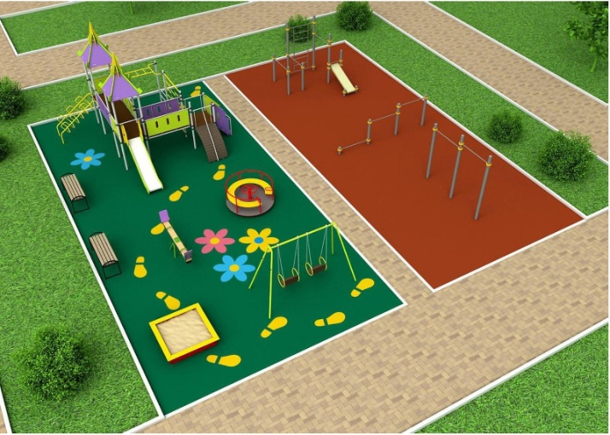
реконструкция автомобильной дороги по улице Карла Маркса с участком автомобильной дороги от улицы Железнодорожников до Верхнетуринского кладбища с мостом через реку Тура – предусмотрено в части расходов местного бюджета в рамках и за рамками софинансирования 24 797 тыс.руб. , в том числе на 2023 год 7132 тыс.руб., на 2024 год 10 786 тыс.руб., на 2025 год 6879 тыс.руб.
комплексное благоустройство общественной территории в микрорайоне Рига - предусмотрено 16 841 тыс.руб.
на 2023 год

Slide 12
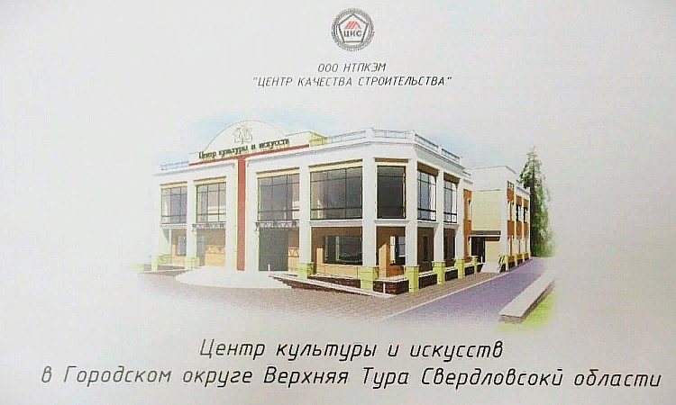
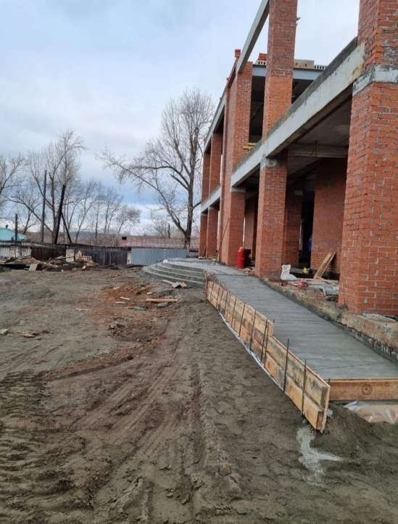
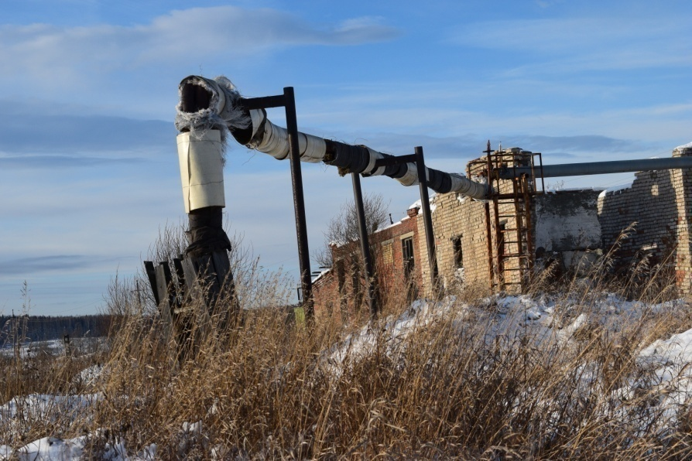
строительство центра культуры и искусств – предусмотрено
109 129 тыс.руб.
модернизация системы теплоснабжения от газовой котельной по улице Совхозная до жилых домов по ул. Совхозная, ул. Мира – предусмотрено 27 849 тыс.руб.

Slide 13
Отдельные показатели социально-экономического развития Городского округа Верхняя Тура
Наименование показателя | Единица измерения | Отчет | Оценка | Прогноз
 |  | 2021 | 2022 | 2023 | 2024 | 2025
Число малых предприятий | ед. | 159 | 163 | 160 | 160 | 160
Доля работающих в сфере малого предпринимательства на постоянной основе (в том числе индивидуальных предпринимателей) в общей численности работающих в экономике муниципального образования | % | 44 | 47 | 47 | 47 | 47
Численность постоянного населения муниципального образования (среднегодовая) | человек | 8 717 | 8 554 | 8 776 | 8 690 | 8 604
Численность населения в трудоспособном возрасте | человек | 4 500 | 4 543 | 4 534 | 4 534 | 4 534
Уровень официально зарегистрированной безработицы | % | 4,5 | 0,93 | 0,93 | 0,9 | 0,9
Коэффициент рождаемости | чел. на 1000 насел. | 9,52 | 8,06 | 10,59 | 10,7 | 10,8
Ввод в эксплуатацию жилых домов за счет всех источников финансирования | тыс. кв.м. | 1,704 | 1,835 | 2,836 | 2,756 | 2,450
Среднемесячная номинальная начисленная заработная плата работников крупных и средних предприятий | руб. | 36 088 | 40 100 | 42 100 | 45 000 | 47 000

Slide 14
Общие характеристики бюджета на 2023 год
Доходы бюджета 714 608 тыс.руб.
Бюджет
Расходы бюджета 722 862 тыс.руб.
Национальная экономика
22 448 тыс.руб.
Налоговые и неналоговые доходы
225 398 тыс.руб.
Жилищно-коммунальное хозяйство 70 022тыс.руб.
Образование
330 113 тыс.руб.
Культура
148 911 тыс.руб.
Безвозмездные поступления 489 210 тыс.руб.
Дефицит 8254 тыс.руб.
Социальная политика
37 971 тыс.руб.
Прочие расходы
113 397 тыс.руб.

Slide 15
Основные характеристики бюджета Городского округа Верхняя Тура на 2023-2025 годы
Наименование показателя | 2023 год, тыс.руб. | 2024 год, тыс.руб. | 2025 год, тыс.руб.
Доходы | 714 608,00 | 598 981,00 | 587 863,00
в том числе:
Налоговые и неналоговые доходы | 225 398,00 | 260 877,00 | 278 309,00
Безвозмездные поступления | 489 210,00 | 338 104,00 | 309 554,00
Расходы | 722 862,00 | 602 801,00 | 592 449,00
в том числе:
Нацинальная экономика | 22 448,00 | 56 023,00 | 35 070,00
Жилищно-коммунальное хозяйство | 70 022,00 | 34 679,00 | 21 090,00
Образование | 330 113,00 | 320 577,00 | 330 263,00
Культура | 148 911,00 | 40 339,00 | 41 402,00
Социальная политика | 37 971,00 | 38 354,00 | 39 543,00
Прочие расходы | 113 397,00 | 103 097,00 | 106 547,00
Условно утверждаемые расходы* |  | 9 732,00 | 18 534,00
Дефицит | - 8 254,00 | - 3 820,00 | - 4 586,00
В соответствии с пунктом 5 статьи 184.1 Бюджетного кодекса Российской Федерации под условно утверждаемыми (утвержденными) расходами понимаются не распределенные в плановом периоде в соответствии с классификацией расходов бюджетов бюджетные ассигнования

Slide 16
Сравнение показателей доходной части бюджета
Наименование доходных источников | 2021 год отчет | 2022 год оценка | 2023 год план | Структура доходов в 2023 году
Налог на доходы физических лиц | 94 029 | 182 770 | 181 605 | 25,4
Акцизы по подакцизным товарам (продукции), производимым на территории Российской Федерации | 9 134 | 10 695 | 10 234 | 1,4
Налог, взимаемый в связи с применением упрощенной системы налогообложения | 8 096 | 10 999 | 9 621 | 1,3
Единый налог на вмененный доход для отдельных видов деятельности | 446 | 160 |  | 0,0
Налог, взимаемый в связи с применением патентной системы налогообложения | 804 | 750 | 804 | 0,1
Налог на имущество физических лиц | 1 610 | 1 802 | 1 887 | 0,3
Земельный налог | 4 790 | 5 577 | 5 470 | 0,8
Государственная пошлина, сборы | - 9 | 18 |  | 0,0
Доходы от использования имущества, находящегося в государственной и муниципальной собственности | 9 087 | 16 246 | 15 054 | 2,1
Платежи при пользовании природными ресурсами | 22 | 1 |  | 0,0
Доходы от оказания платных услуг и компенсации затрат государства | 1 072 | 1 904 | 123 | 0,0
Доходы от продажи материальных и нематериальных активов | 3 885 | 4 120 | 600 | 0,1
Штрафы,санкции,возмещение ущерба | 8 524 | 2 669
Невыясненные поступления, зачисляемые в бюджеты городских округов | 299 | - 299
Безвозмездные поступления | 566 534 | 740 369 | 489 210 | 68,5
в том числе:
Дотации | 129 407 | 197 811 | 133 738
Субсидии | 264 835 | 287 220 | 162 235
Субвенции | 167 112 | 174 507 | 191 174
Иные межбюджетные трансферты | 9 763 | 95 810 | 2 063
Прочие безвозмездные поступления |  | 5 270
Возврат остатков субсидий, субвенций и иных межбюджетных трансфертов прошллых лет | - 4 583 | - 20 249
ИТОГО | 708 322 | 977 780 | 714 608 | 100,0

Slide 17
1
Представленная таблица ярко характеризует структуру доходов бюджета Городского округа Верхняя Тура.
2
Самый большой объем налоговых и неналоговых доходов бюджета занимает налог на доходы физических лиц – основной доходный источник, благодаря которому живет и развивается наш город. На долю этого налога в 2023 году приходится 25,4% всех поступлений в бюджет.
3
Но основным доходным источником для города являются безвозмездные поступления. В 2023 году объем безвозмездных поступлений составляет 68,5% от общего объема доходов, так как в расходной части бюджета предусмотрен значительный объем бюджетных ассигнований за счет безвозмездных поступлений в части инвестиционных проектов, реализующихся в Городском округе Верхняя Тура

Slide 18
Планируемые доходы бюджета на 2023-2025 годы
Наименование доходных источников | 2023 год | 2024 год | 2025 год
Налог на доходы физических лиц | 181 605 | 215 463 | 231 009
Акцизы по подакцизным товарам (на дизельное топливо, моторные масла, автомобильный бензин) | 10 234 | 10 882 | 11 461
Налоги на совокупный доход | 10 425 | 11 103 | 11 691
Налог на имущество физических лиц | 1 887 | 1 925 | 2 060
Земельный налог | 5 470 | 5 470 | 5 470
Доходы от использования муниципального имущества | 15 054 | 15 609 | 16 190
Прочие доходы от оказания платных услуг (работ) | 123 | 125 | 128
Доходы от реализации муниципального имущества | 600 | 300 | 300
Безвозмездные поступления | 489 210 | 338 104 | 309 554
ИТОГО | 714 608 | 598 981 | 587 863

Slide 19
Планируемые доходы бюджета на 2023-2025 годы

Slide 20
Структура доходов бюджета Городского округа Верхняя Тура стабильна на протяжении всего планового периода, значительного роста или снижения каких-либо доходных источников не происходит
При расчете прогнозных показателей по налоговым и неналоговым доходным источникам использовались данные статистической налоговой отчетности, информация о фактических поступлениях доходов в местный бюджет в текущем году, сведения, предоставленные главными администраторами доходов бюджета и основными налогоплательщиками

Slide 21
Сравнение показателей расходной части бюджета
Наименование показателя | 2021 год (отчет), тыс.руб. | 2022 год (оценка), тыс.руб. | 2023 год (план), тыс.руб. | Структура расходов в 2023 году, %
Общегосударственные вопросы | 42 898 | 55 313 | 77 439 | 10,7
Национальная оборона | 611 | 626 | 673 | 0,1
Национальная безопасность и правоохранительная деятельность | 6 220 | 7 095 | 8 185 | 1,1
Национальная экономика | 118 103 | 143 055 | 22 448 | 3,1
Жилищно-коммунальное хозяйство | 192 005 | 295 163 | 70 022 | 9,7
Охрана окружающей среды | 145 | 317 | 15 080 | 2,1
Образование | 262 260 | 298 202 | 330 113 | 45,7
Культура, кинематография | 47 985 | 137 998 | 148 911 | 20,6
Социальная политика | 38 700 | 38 737 | 37 971 | 5,3
Физическая культура и спорт | 7 079 | 8 908 | 11 655 | 1,6
Средства массовой информации | 364 | 365 | 365 | 0,1
ИТОГО | 716 370 | 985 779 | 722 862 | 100,0

Slide 22
Бюджет Городского округа Верхняя Тура носит ярко выраженную социальную направленность
Расходы в области социальной сферы (образование, культура, социальная политика) в 2023 году составят 71,5% от общей суммы расходов
Расходы, направленные на развитие национальной экономики и жилищно-коммунального хозяйства в 2023 году планируются на уровне 12,8%

Slide 23
Планируемые расходы бюджета на 2023-2025 годы
Наименование показателя | 2023 год, тыс.руб. | 2024 год, тыс.руб. | 2025 год, тыс.руб.
Общегосударственные вопросы | 77 439 | 78 272 | 81 175
Национальная оборона | 673 | 703 | 727
Национальная безопасность | 8 185 | 9 233 | 9 538
Национальная экономика | 22 448 | 56 023 | 35 070
Жилищно-коммунальное хозяйство | 70 022 | 34 679 | 21 090
Охрана окружающей среды | 15 080 | 150 | 150
Образование | 330 113 | 320 577 | 330 263
Культура, кинематография | 148 911 | 40 339 | 41 402
Социальная политика | 37 971 | 38 354 | 39 543
Физическая культура и спорт | 11 655 | 14 374 | 14 592
Средства массовой информации | 365 | 365 | 365
Условно утверждаемые расходы |  | 9 732,00 | 18 534,00
ИТОГО | 722 862 | 602 801 | 592 449

Slide 24
Планируемые расходы бюджета на 2023-2025 годы

Slide 25
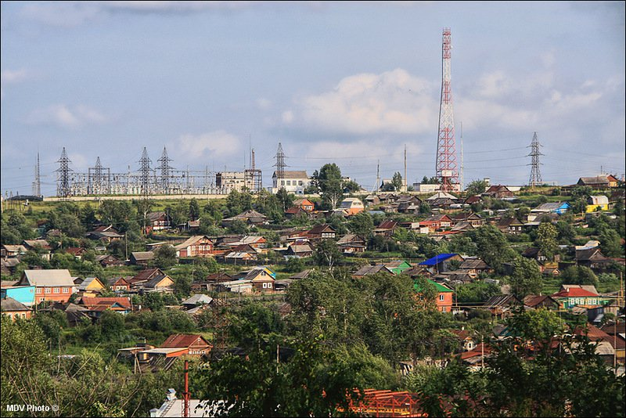
Расходная часть бюджета сформирована с применением принципов программно-целевого метода планирования. Доля расходов местного бюджета, формируемых в рамках муниципальных программ, в 2023 году составляет 84,2% от общей суммы расходов.
На территории Городского округа Верхняя Тура действуют 5 муниципальных программ.

Slide 26
Структура расходов бюджета Городского округа Верхняя Тура на 2023 год
Непрограммные расходы 113 940 тыс.руб.(15,8%) расходы, осуществля-емые вне рамок муниципальных программ)
Бюджет городского округа
722 862 тыс.руб. (100%)
Программные расходы
608 922 тыс.руб. (84,2%)
Муниципальная программа «Повышение эффективности деятельности органов местного самоуправления Городского округа Верхняя Тура до 2025 года»
48 120 тыс.руб.
Муниципальная программа «Строительство,
развитие и содержание объектов городского и дорожного хозяйства Городского округа Верхняя Тура до 2027 года»
181 401 тыс.руб.
Муниципальная программа «Развитие системы образования в Городском округе Верхняя Тура до 2025 года»
315 403 тыс.руб.
Муниципальная программа «Развитие культуры, физической культуры, спорта и молодежной политики в Городском округе Верхняя Тура до 2025 года»
47 106 тыс.руб.
Муниципальная программа «Формирование современной городской среды на территории Городского округа Верхняя Тура на 2018-2027 годы»
16 891 тыс.руб.

Slide 27
Муниципальная программа «Повышение эффективности деятельности органов местного самоуправления Городского округа Верхняя Тура до 2025 года»
Заказчиком и исполнителем программы является Администрация Городского округа Верхняя Тура. Данная программа охватывает различные направления расходов муниципалитета, которые производятся как за счет средств местного бюджета, так и за счет средств вышестоящих бюджетов.
Основными направлениями расходов данной программы являются:
Мероприятия в области пожарной безопасности на территории Городского округа Верхняя Тура
Организация предупреждения и ликвидации последствий чрезвычайных ситуаций
Мероприятия в области жилищно-коммунального хозяйства (модернизация системы теплоснабжения от газовой котельной по ул. Совхозная до жилых домов по ул. Совхозная, ул. Мира)
Поддержка субъектов малого и среднего предпринимательства, мероприятия в области межевания и планировки городской территории
Обеспечение безопасности гидротехнических сооружений Верхне-Туринского гидроузла
Расходы в рамках данной программы предусмотрены в сумме 48 120 тыс.руб. в 2023 году, 15 936 тыс.руб. в 2024 году, 16 376 тыс.руб. в 2025 году

Slide 28
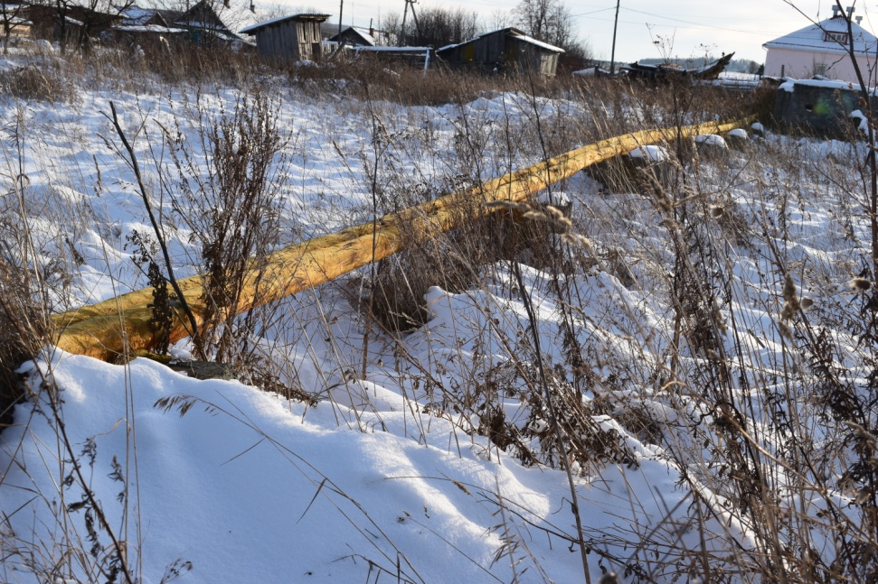
создание автоматизированной системы управления наружным освещением: предусмотрено 3209 тыс.руб. в 2023 году
Важнейшие мероприятия муниципальной программы «Повышение эффективности деятельности органов местного самоуправления Городского округа Верхняя Тура до 2025 года»:
модернизация системы теплоснабжения от газовой котельной по улице Совхозная до жилых домов по ул. Совхозная, ул. Мира: предусмотрено
27 849 тыс.руб. в 2023 году

Slide 29
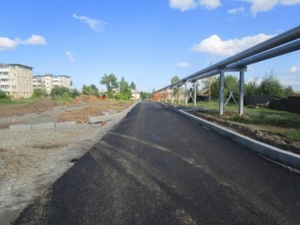
Муниципальная программа «Строительство, развитие и содержание объектов городского и дорожного хозяйства Городского округа Верхняя Тура до 2027 года»
В рамках данной программы осуществляются расходы в области содержания городских дорог (очистка от снега в зимнее время, осуществление реконструкции, ремонта и грейдирования в летнее время), расходы по благоустройству города (ликвидация несанкционированных свалок, вывоз мусора после проведения субботников, озеленение города).
Также в рамках программы осуществляется подготовка к строительству и строительство ряда объектов городской инфраструктуры (строительство центра культуры и искусств, реконструкция улицы Карла Маркса).
Мероприятиями этой программы являются расходы по предоставлению льгот и компенсаций расходов по оплате коммунальных услуг за счет средств федерального, областного и местного бюджетов.
Расходы в рамках данной программы предусмотрены в сумме 181 401 тыс.руб. в 2023 году, 106 309 тыс.руб. в 2024 году, 72 991 тыс.руб. в 2025 году

Slide 30
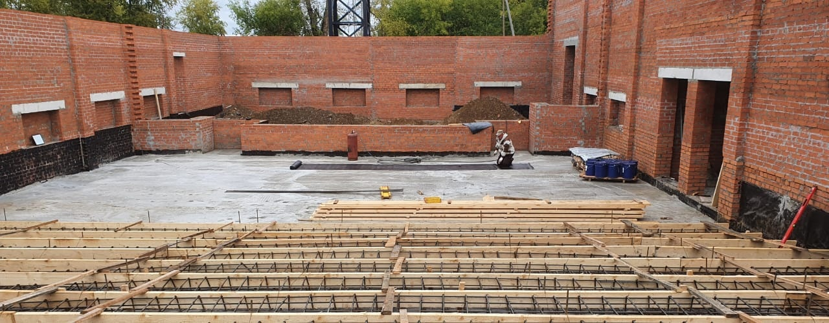
Важнейшие мероприятия муниципальной программы «Строительство, развитие и содержание объектов городского и дорожного хозяйства Городского округа Верхняя Тура до 2027 года»:
Строительство центра культуры и искусств в Городском округе Верхняя Тура Свердловской области:
предусмотрено
109 129 тыс.руб. на 2023 год
Реконструкция улицы Карла Маркса с участком автомобильной дороги от улицы Железнодорожников до Верхнетуринского кладбища с мостом через реку Тура: предусмотрено 7 132 тыс.руб. на 2023 год (обязательства местного бюджета)

Slide 31
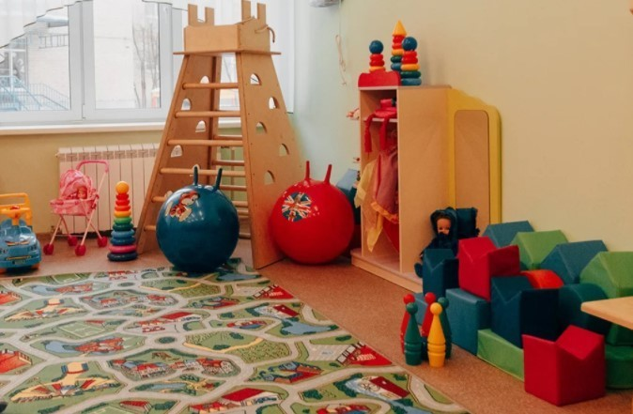
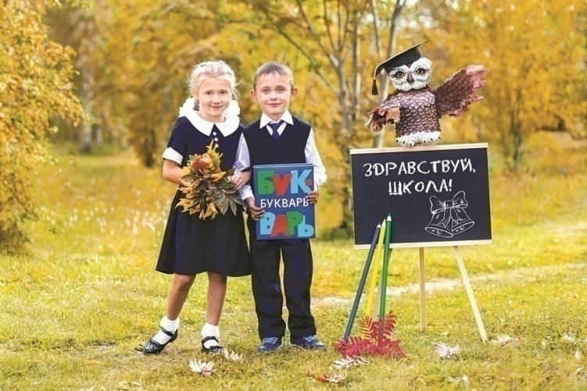
Муниципальная программа «Развитие системы образования в Городском округе Верхняя Тура до 2025 года»
Разработчиком и исполнителем программы является Администрация Городского округа Верхняя Тура.
В рамках данной программы осуществляется финансирование деятельности 6 дошкольных образовательных учреждений нашего города (путем предоставления субсидий на выполнение муниципального задания и субсидий на иные цели).
Кроме того, в городе функционирует две общеобразовательные школы, обеспечение деятельности которых также нашло отражение в данной программе.

Slide 32
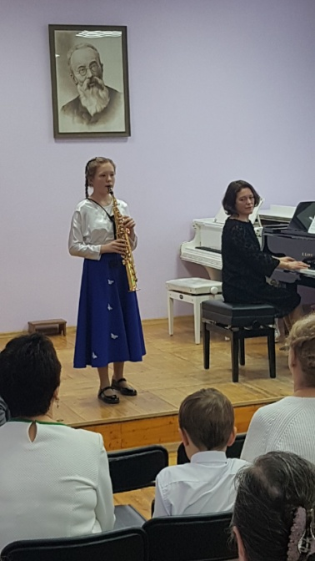
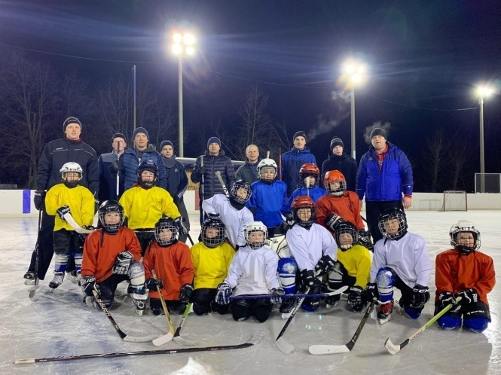
Также в рамках указанной программы работают учреждения дополнительного образования детей: Муниципальное бюджетное образовательное учреждение дополнительного образования детей «Детская школа искусств имени А. А. Пантыкина» Городского округа Верхняя Тура, Верхнетуринское муниципальное бюджетное образовательное учреждение дополнительного образования детей «Детско-юношеская спортивная школа», Муниципальное бюджетное образовательное учреждение дополнительного образования детей "Центр внешкольной работы по военно-патриотическому воспитанию "Мужество»

Slide 33
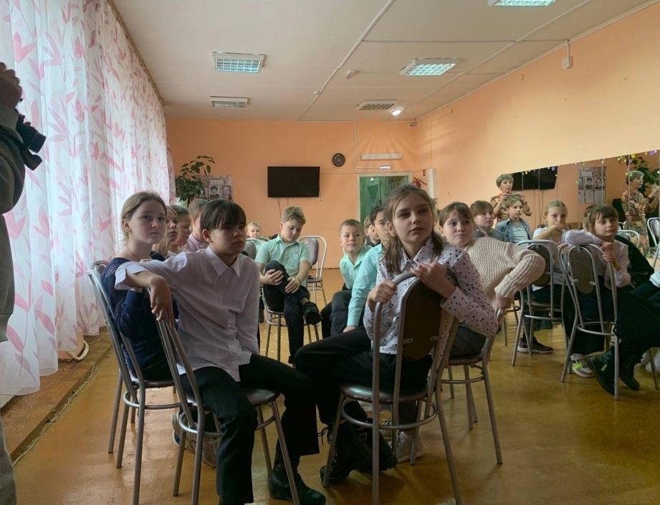
Расходы на приобретение путевок детям в загородные лагеря в летний период и работа городского лагеря с дневным пребыванием также производятся в рамках указанной программы.
Кроме того в рамках указанной программы осуществляет свою деятельность муниципальное казенное учреждение Подростково-молодежный центр «Колосок», созданное с целью осуществления мероприятий в области работы с детьми, подростками и молодежью в нашем городе.
Расходы в рамках данной программы предусмотрены в сумме 315 403 тыс.руб. в 2023 году, 304 607 тыс.руб. в 2024 году, 313 757 тыс.руб. в 2025 году

Slide 34
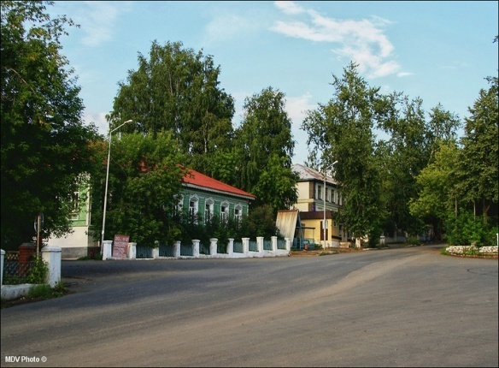
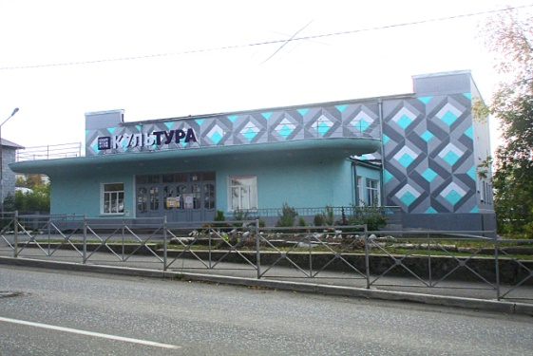
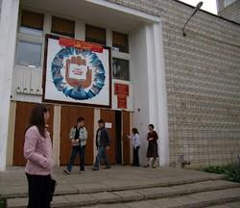
Муниципальная программа «Развитие культуры, физической культуры, спорта и молодежной политики в Городском округе Верхняя Тура до 2025 года»
В рамках данной программы предусмотрено осуществление деятельности трех учреждений культуры:
Муниципальное бюджетное учреждение культуры «Библиотека им. Ф.Ф.Павленкова» Городского округа Верхняя Тура
Муниципальное бюджетное учреждение культуры "Киновидеодосуговый Центр" Городского округа Верхняя Тура
Муниципальное бюджетное учреждение культуры "Городской Центр Культуры и Досуга ГО Верхняя Тура»
Расходы в рамках данной программы предусмотрены в сумме
47 106 тыс.руб. в 2023 году,
49 718 тыс.руб. в 2024 году,
50 752 тыс.руб. в 2025 году

Slide 35
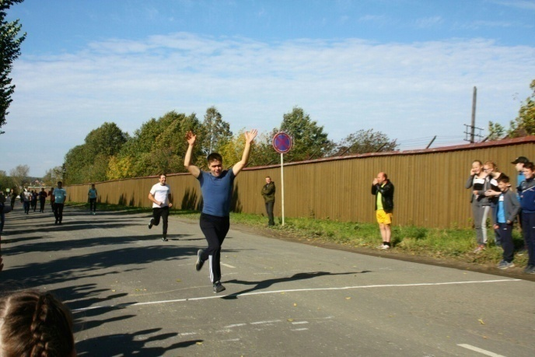
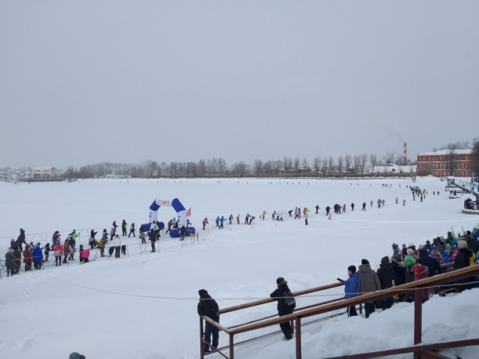
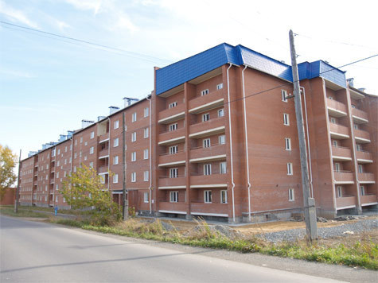
Также в рамках муниципальной программы «Развитие культуры, физической культуры, спорта и молодежной политики в Городском округе Верхняя Тура до 2025 года» осуществляются расходы по проведению городских спортивных мероприятий
Молодые семьи Городского округа Верхняя Тура в соответствии с установленной очередностью и при условии предоставления всех необходимых документов могут приобрести в собственность жилье на условиях софинансирования путем получения из федерального, областного и местного бюджетов социальных выплат. Суммарный объем выплат составляет 40% стоимости приобретенного жилья, что становится существенной помощью для молодых семей, желающих улучшить свои жилищные условия

Slide 36
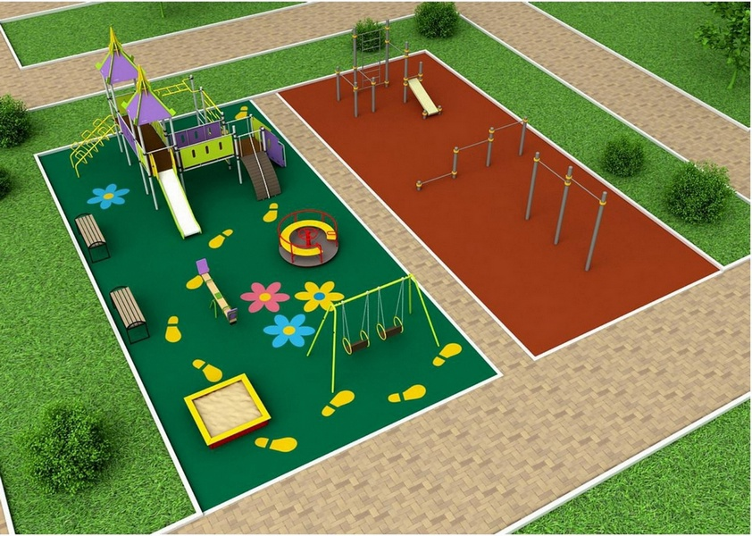
Муниципальная программа «Формирование современной городской среды на территории
Городского округа Верхняя Тура на 2018-2027 годы»
Ответственный за разработку и выполнение мероприятий данной программы, главный распорядитель бюджетных средств Администрация Городского округа Верхняя Тура.
В рамках данной программы предусмотрено создание условий для повышения уровня комфортности проживания населения, благоустройство территорий общественного назначения. Основным мероприятием на 2023 год станет комплексное благоустройство общественной территории в микрорайоне Рига.
Расходы в рамках данной программы предусмотрены в сумме
16 891 тыс.руб. в 2023 году,
50 тыс.руб. в 2024 году,
50 тыс.руб. в 2025 году

Slide 37
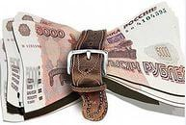
Дефицит бюджета города Верхняя Тура на 2023-2025 годы
Профицит бюджета по итогам 2021 и 2022 годов объясняется наличием остатков средств на счете местного бюджета
как за счет безвозмездных поступлений, так и за счет налоговых и неналоговых поступлений

Slide 38
Муниципальный долг Городского округа Верхняя Тура
Тыс.руб.
Муниципальный долг Городского округа Верхняя Тура отсутствует. В 2021-2022 годах источники внутреннего финансирования дефицита бюджета в виде привлечения заемных средств не использовались.
Осуществление муниципальных внутренних заимствований, предоставление муниципальных гарантий в течение 2023-2025 годов также не планируется.

Slide 39
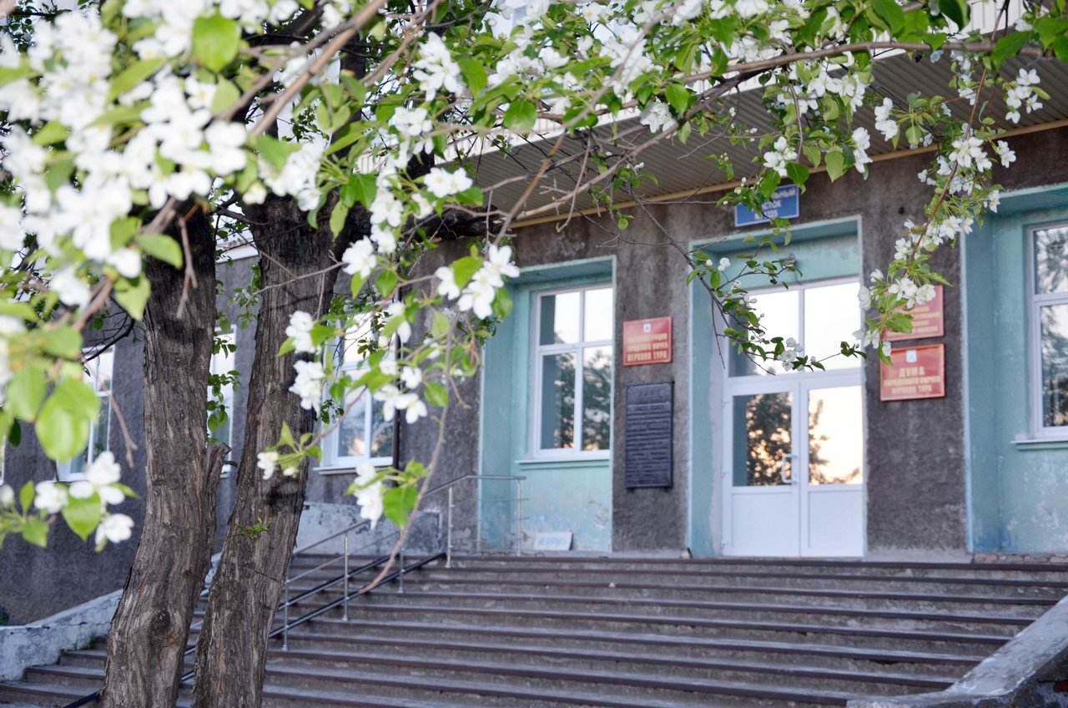
Информационный лист
Информация «Бюджет Городского округа Верхняя Тура на 2023-2025 годы для граждан» сформирован с целью повышения прозрачности и открытости для граждан бюджетного процесса и бюджета городского округа.
Ответственный за предоставление информации о формировании местного бюджета в доступной для граждан форме: финансовый отдел администрации городского округа Верхняя Тура.
адрес: г. Верхняя Тура, ул.Иканина, 77, каб. № 207, телефон 2-82-90 (145), время работы: понедельник-четверг с 8-00 до 17-15, пятница с 8-00 до 16-00, перерыв с 12-30 до 13-30, электронный адрес fovt@bk.ru.

